Slide 1
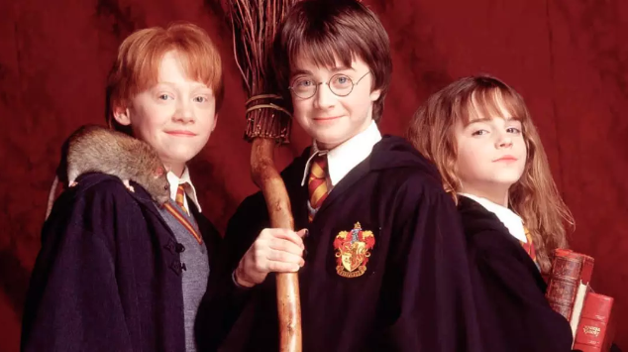
哈利波特
读哈利波特不能只看到魔法

Slide 2
魔法世界
什么：魔法世界就在我们身边，虽然我们看不见
哪里：霍格沃茨魔法学院
何时：九十年代
谁：哈利，他的老师，朋友，对头，死敌
问题：权力的诱惑与腐败，偏见与歧视，损失和伤痛，成长和救赎；繁重的作业，恶毒的老师，讨厌的邻班同学，令人着迷又不可理喻的女生
最大的魔法：友谊，忠诚，爱
Notes:
隐藏在普通人身边有一个魔法世界。魔法师生活在我们之中，但拥有自己的学校、政府和社区。他们管我们叫麻瓜。历史上魔法师和麻瓜之间存在过冲突。魔法师曾遭遇被无知和恐惧驱动的麻瓜的迫害（历史上的猎巫运动）。而魔法师也曾滥用魔法伤害麻瓜。为了避免这种情况再次发生，魔法界选择隐居，不让麻瓜知道他们的存在。
问题：为什么要隐藏，免得麻瓜总来找我们寻求魔法的解决方法。技术是今天的魔法。魔法师拥有魔法，我们拥有了技术，问题还在

Slide 3
哈利的生平
哈利·波特与魔法石
哈利·波特与密室
哈利·波特与阿兹卡班的囚徒
哈利·波特与火焰杯
哈利·波特与凤凰社
哈利·波特与混血王子
哈利·波特与死亡圣器

Slide 4
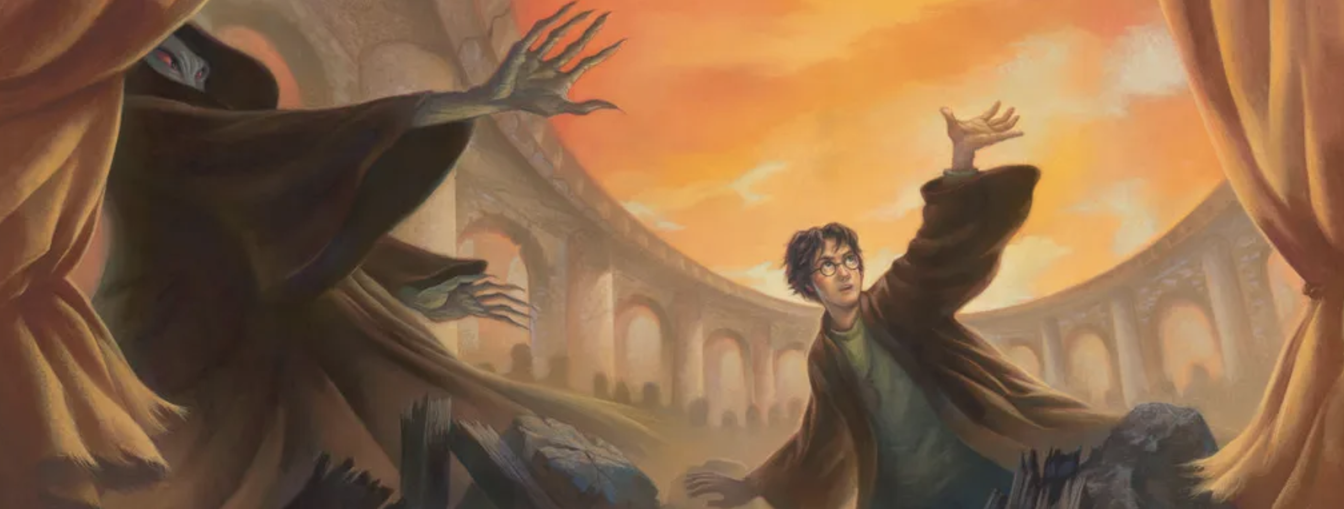
爱胜过能力
“被爱的经历会保护我们，即使在爱我们的人离开之后”
哈利的守护神
莫莉太太击败贝拉
斯内普一生的爱
伏地魔对爱的无知
Notes:
Nothing I have seen in the world has supported your pronouncements that love is more powerful than my kind of magic, Dumbledore.” “Perhaps you have been looking in the wrong places.”
他的知识一直是严重地不足！那些伏地魔不重视的东西，他从来不去费心了解。童话故事、爱、忠诚和纯真，伏地魔对这些一无所知。正是这些东西拥有着超越他的力量，一种任何魔法都无法企及的力量，而这正是他永远也无法理解的真理。

Slide 5
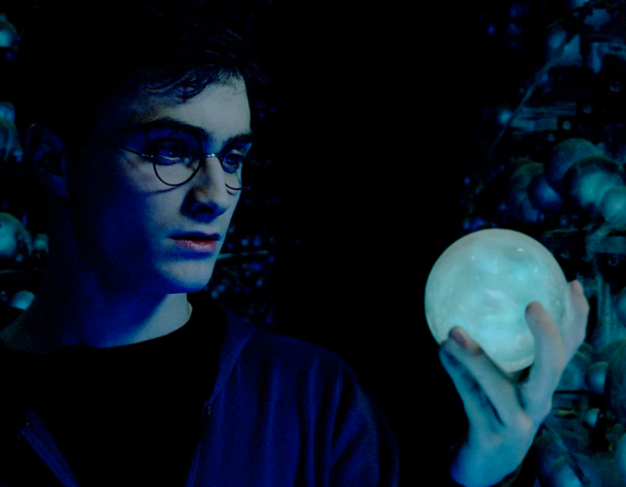
命运和选择
预言: “黑魔王将标记他与自己同等。他将拥有黑魔王不知道的力量。一人活着另一人就无法存活”
“是我们的选择，而非能力决定了我们是什么样的人”
“选择正确的，还是容易的？”
Notes:
有一嬰孩為我們而生，有一子賜給我們，他拥有黑魔王不知道的力量

Slide 6
权力
福吉: “Blinded by the love of the office he holds”
邓布立多: 不叫我们遇见试探
哈利：“最适合权力的人是那些不寻求它的人”
伏地魔：罪的自我毁灭倾向

Slide 7
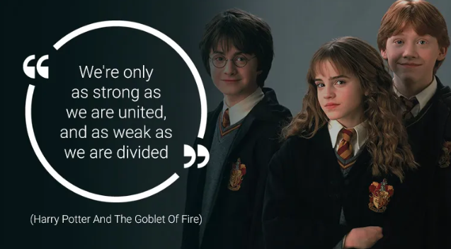
友情
“有些事情人们共同经历以后就不可能不成为朋友”
“我以为你们会把朋友看得比扫把和老鼠更重要”
“我喜欢那些聚会，就好像有了朋友” –卢娜
Notes:
那些不起眼的，没有外表光芒的人也有可爱的一面，但你要愿意花时间去了解

Slide 8
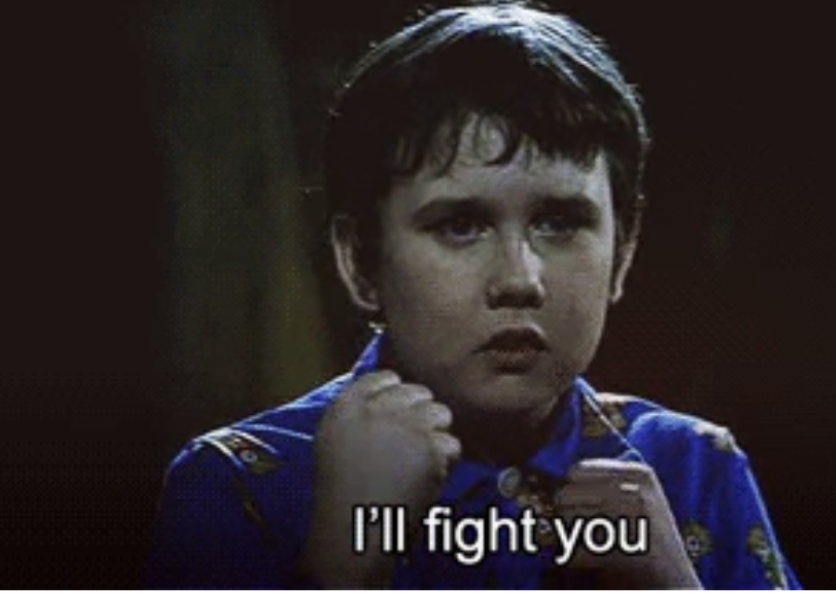
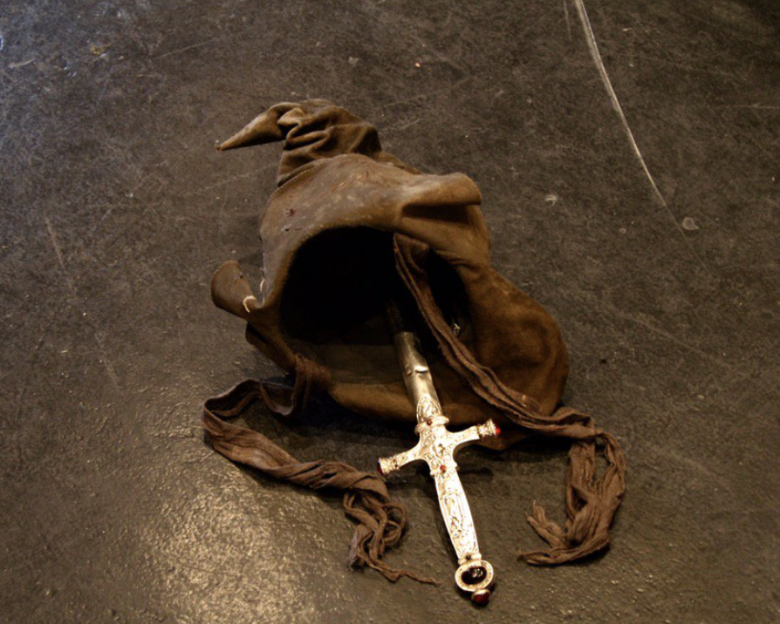
勇气和忠诚
“站起来反抗敌人，需要勇气，但要站起来反对朋友，需要的勇气更大”
“他一定知道我会离开你们”“不，他一定知道你永远想回来”
格林芬多的宝剑

Slide 9
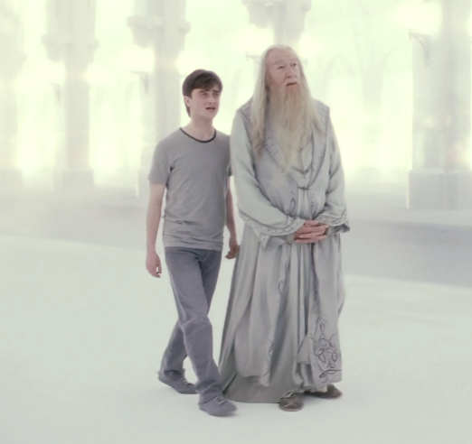
死亡
“不要可怜死去的人，可怜还活着的人，尤其那些活着却没有爱的人”
“当我们面对黑暗和死亡时，让我们恐惧的是未知，没有别的了”
“认识不到有些东西远比死亡可怕一直是你的弱点”
“尽末了所毁灭的仇敌就是死。” 林前15:26
Notes:
其实不只是未知，还有对这个世界和其中的人的依恋。战胜对死亡的恐惧需要的是对死亡背后旅程的确据

